Slide 1
XML Praktikum WS 2016/17
Nick Schneider, Joonas Palm, Lovre Petrovic, Togi Dashnyam, Alexandros Tsakpinis

Slide 2
Vorstellung der Spielregeln
Oberflächendarstellung
Implementierung
Ausblick

Slide 3
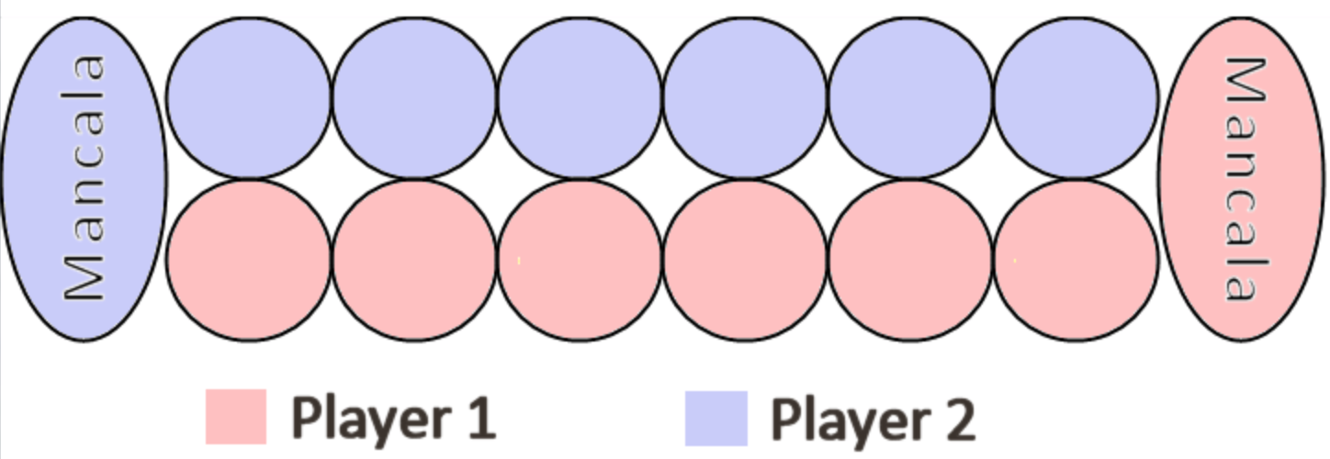
Vorstellung der Spielregeln
Mancala ist Oberbegriff für eine Reihe von Steinchenspiele
Es gibt unterschiedliche Auslegungen mit leichten Unterschieden
Wir entschieden uns für die Version Kalah (1)
Spielregeln:
Das Spiel besteht aus einem Brett und Spielsteine
2 Spieler
Jeweils auf jeder Seite 6 Mulden („Häuser“) und 1 Gewinnmulde zur Rechten („Endzone / Mancala“)
„Mancala“ ist der Punktespeicher
https://en.wikipedia.org/wiki/Kalah

Slide 4
Spielfläche
Es gibt insgesamt 48 Spielsteinchen
Zu Beginn werden in jedem „Haus“ 4 Steine gelegt.
Die Steine werden immer gegen den Uhrzeigersinn bewegt
Es dürfen nur Steine aus der eigenen Seite bewegt werden

Slide 5
Erster Spielzug
Der beginnende Spieler (z.B. Spieler 1) sucht sich ein Haus aus
Spieler nimmt alle 4 Steine und bewegt sie nach rechts
Dabei lässt er immer 1 Stein im darauf folgenden Haus fallen

Slide 6
Spielregeln
Gegen den Uhrzeigersinn werden die Steine in jedem Haus abgelegt
Wenn der letzte Stein der verteilt wird in ein leeres Haus gelegt wird
Werden alle Steine des gegenüberliegenden Hauses und der letzte Stein in das Mancala des Spielers gelegt, der dran ist

Slide 7
Spielregeln
Wenn der letzte zu verteilende Stein in das Mancala geht ist der Spieler erneut dran
XML Praktikum WS 2016/17

Slide 8
Spielregeln
Wenn ein Spieler keine Steine mehr in seinen Häusern hat, ist das Spiel zu Ende
Alle Steine in den Häusern werden in das Mancala gelegt
XML Praktikum WS 2016/17

Slide 9
Oberflächendarstellung
Beibehalten des klassischen Brettdesigns
„Glow“ Effekt hebt aktiven Spieler hervor
Zwei verschiedene Farben für zwei unterschiedliche Spieler
Nützliche Buttons zum reibunglosen Spielablauf
Anzahl der Seeds in Kalahas werden durch Zahlen repräsentiert
Anzahl der Seeds in Mulden werden durch Punkte dargestellt
Responsive Design durch prozentuale Größe und Position der Elemente

Slide 10
Implementierung
Code review

Slide 11
Ausblick
Feste Anordnungen der Steine
Responsive Darstellung in CSS auslagern
Implementierung der Spiellogik

Slide 12
Danke für eure Aufmerksamkeit!

